Slide 1


稀土在催化领域的应用现状和前景
The Application Status and Prospects of Rare Earths in the Field of Catalysis
Xinsheng Liu, Ph.D
润和催化剂股份有限公司
Rezel Catalysts Corperation
www.rezel.com.cn
1

Slide 2
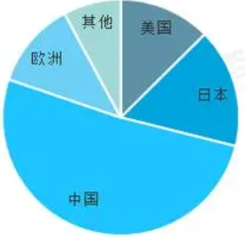
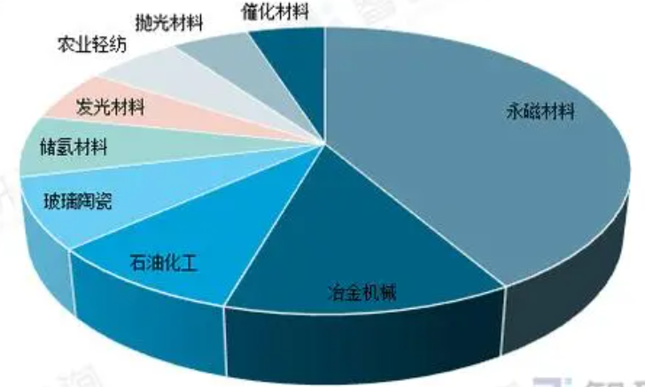
稀土功能材料市场现状
- 2022年全球稀土功能材料市场规模约为88.69亿美元，中国为全球最大的稀土功能材料市场，占比为51.33%。这主要是中国稀土不稀，储量最大，开采和加工技术领先。The global market size of rare earth functional materials in 2022 is approximately 8.869 billion US dollars, with China being the largest rare earth functional material market in the world, accounting for 51.33%. This is mainly because China's rare earths are not rare, with the largest reserves and leading mining and processing technologies.
- 催化材料市场规模为4.4亿美元。占整个功能材料市场的5%。The market size of catalytic materials is 440 million US dollars. 5% of the entire functional materials market.
- 市场每年约5%增长。
Approximately 5% growth per year.
-催化剂中稀土主要是La，Ce
等轻稀土。The rare earths in the
catalyst are mainly light rare earths
such as La and Ce.
资料来源：公开资料，华经产业研究院
功能材料市场
全球功能材料市场分布

Slide 3
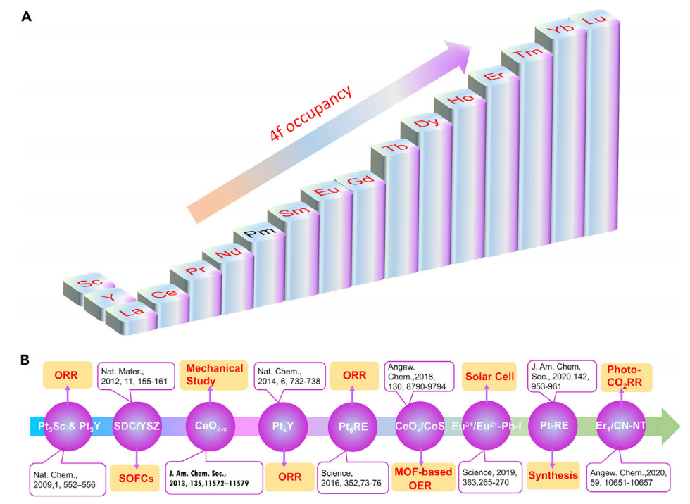

稀土元素特性和稀土基材料在催化方面的应用
1 . 基质材料
2. 催化材料
3. 发光材料
4. 磁性材料
5. 超导材料
6. 铁电材料
7. 压电材料
8. 储放氧材料
抛光材料
10 ………
稀土在新能源领域的应用进展

Slide 4
稀土催化材料 - 种类越来越多
金属-稀土合金 Metal-rare earth alloys
混合金属稀土氧化物 Mixed metal-rare earth metal oxides
纳米贵金属和纳米稀土氧化物 Nano-precious metals and nano rare-earth oxides
稀土金属-有机框架 Rare-earth metal–organic frameworks
稀土三氟甲基磺酸盐 Rare-earth triflates
含稀土多金属氧酸盐 Rare-earth containing polyoxometalate
高熵稀土氧化物 High entropy rare earth oxides
稀土功能材料2035 发展战略研究，
朱明刚，孙旭，刘荣辉，徐会兵
中国工程科学,2020,22(5):37-43.

Slide 5
含稀土催化剂的应用 - 越来越广
  石油裂解催化剂 Petroleum Cracking Catalysis
  环境保护催化剂 Environmental Catalysis
  单原子位点催化剂 Single-atom Site Catalysis
  电化学催化剂 Electrocatalysis
  多相光催化剂 Heterogeneous Photocatalysis
  精细化工催化剂 Fine chemical catalysts
  生物质转化催化剂 Biomass conversion catalysts
  新能源用催化剂 Catalysts for new energy

Slide 6
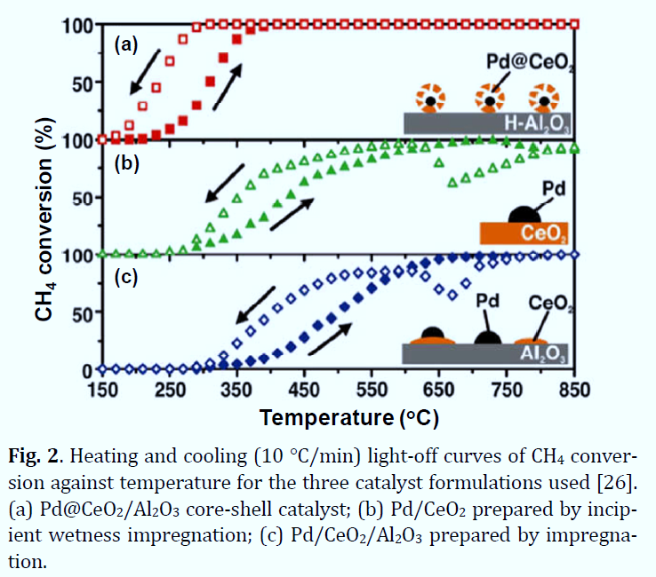
制备方法是关键-方法不同催化剂性能不同
纳米贵金属和纳米稀土氧化物Nano-Precious Metals and Nano Rare-Earth Oxides
Core – shell核壳法
Incipient wetness
  Impregnation
  微湿含浸法
Conventional
  Impregnation
  常规浸渍法

Slide 7
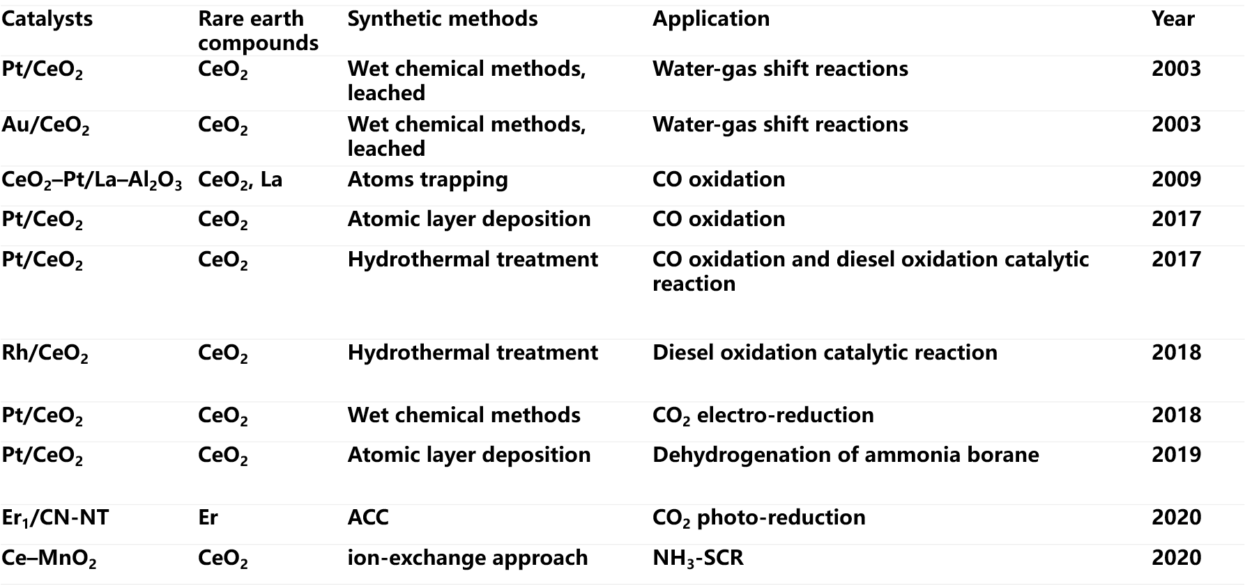
含稀土的单原子位点催化剂的合成方法及应用The synthesis methods and applications of REM-containing SASCs
Ningqiang Zhang, HanYan, Lingcong Li, RuiWu, Liyun Song, Guizhen Zhang, Wenjun Liang, Hong He
Journal of Rare Earths, 39, 2021, 233-242

Slide 8
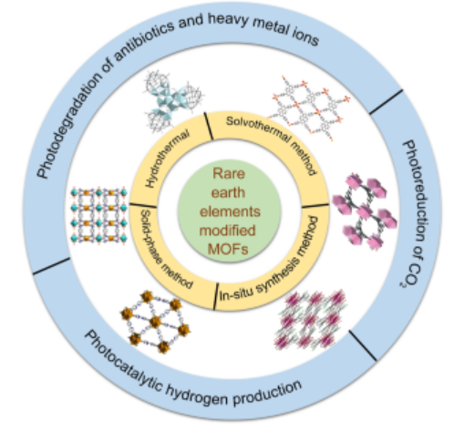
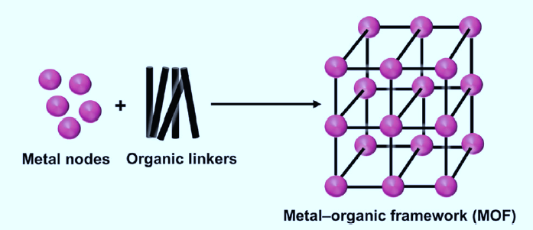
稀土改性的MOF 催化剂
金属有机骨架材料(MOFs)因其优异的光学性质和物理化学性质而在光催化领域得到发展，包括环境修复、CO₂光还原、水分解等。用稀土元素修饰MOF可以拓宽吸收光谱，而其空4f轨道上的活性电子可以作为陷阱捕获光激发载流子，抑制电子-空穴对的复合，从而促进光催化活性。因此，稀土元素改性MOFs提供了一种实现其高价值利用的有吸引力的方法。
Metal organic framework materials (MOFs) have been developed in the field of photocatalysis due to their excellent optical and physicochemical properties, including environmental remediation, CO2 photoreduction, water splitting, etc. Modifying MOFs with rare earth elements can broaden the absorption spectrum, while the active electrons on their empty 4f orbitals can act as traps to capture photoexcited carriers, suppress electron hole pair recombination, and promote photocatalytic activity. Therefore, rare earth element modified MOFs provide an attractive method for achieving their high-value utilization.

Slide 9
稀土合金催化剂
不同类型稀土合金催化剂在能量转换领域的应用，为下一代稀土合金催化剂的设计和应用提供了有价值的参考。稀土元素在合金催化剂中的最新发展，以改进或最大限度地利用它们在电催化反应(如HER、OER、ORR、EOR)和热催化反应(如AHR、NHR、CMR、ASR和SCR)中的应用。
- Electrocatalytic Reactions 电催化反应
- Thermocatalytic Reactions 热催化反应
HER: 析氢反应 Hydrogen evolution reaction
OER: 析氧反应 Oxygen evolution reaction
ORR: 氧还原反应 Oxygen reduction reaction
EOR: 乙醇氧化反应 Ethanol oxidation reaction
AHR: 烯烃加氢反应 Alkene hydrogenation reaction
CMR: CO₂甲烷化反应 CO₂ methanation reaction
NHR: 硝基芳烃加氢反应 Nitroarene hydrogenation reaction
ASR: 氨合成反应 Ammonia synthesis reaction
SCR: 铃木耦合反应 Suzuki coupling reaction
Rare‐Earth Incorporated Alloy Catalysts: Synthesis, Properties, and Applications
Adv. Mater. 2021
Shuai Zhang，Sandra Elizabeth Saji ，Zongyou Yin，Hongbo Zhang，Yaping Du，Chun‐Hua Yan
https://doi.org/10.1002/adma.202005988

Slide 10
稀土合金催化剂
稀土合金代表了材料化学，催化和能量转化领域中最有活力和最有前途的研究主题。与不含稀土元素的合金相比，稀土合金不仅具有前者的所有优点，而且稀土合金在反应活性，选择性和稳定性等各个方面都表现出更好的催化性能。通过调整合成方法，可以精确设计稀土合金的成分元素和结构形状，直接影响表面原子的结构，从而获得优异的催化性能。Rare earth alloys represent the most dynamic and promising research topics in the fields of material chemistry, catalysis, and energy conversion. Compared with alloys without rare earth elements, rare earth alloys not only have all the advantages of the former, but also exhibit better catalytic performance in various aspects such as reaction activity, selectivity, and stability. By adjusting the synthesis method, the composition elements and structural shape of rare earth alloys can be precisely designed, directly affecting the structure of surface atoms, thereby achieving excellent catalytic performance.
稀土合金制备不容易，要采用特殊方法。常规方法产生分离的混合物。The preparation of rare earth alloys is not easy and requires special methods. Conventional methods produce separated mixtures.
Rare‐Earth Incorporated Alloy Catalysts: Synthesis, Properties, and Applications
Adv. Mater. 2021
Shuai Zhang，Sandra Elizabeth Saji ，Zongyou Yin，Hongbo Zhang，Yaping Du，Chun‐Hua Yan
https://doi.org/10.1002/adma.202005988

Slide 11
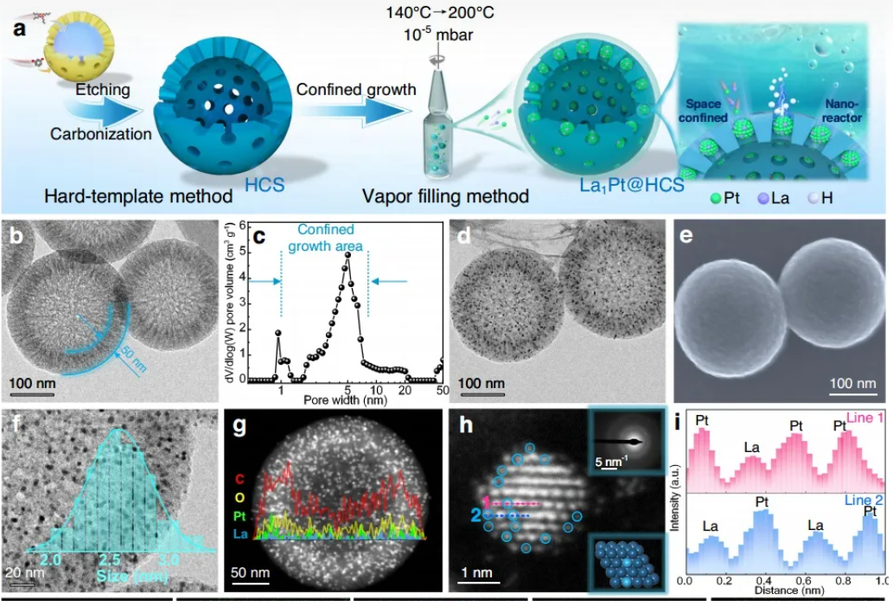
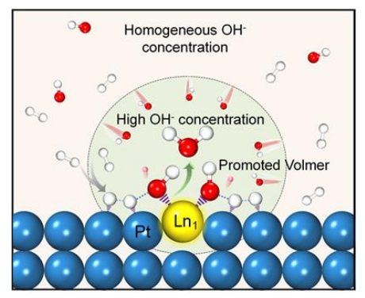
稀土合金 - PtLa₁@HCS
电化学催化剂
亲氧稀土单原子嵌入铂纳米团簇用于高效氢氧化反应
Embedding oxophilic rare-earth single atom in platinum nanoclusters for efficient hydrogen electro-oxidation, Nature Communications,

Slide 12
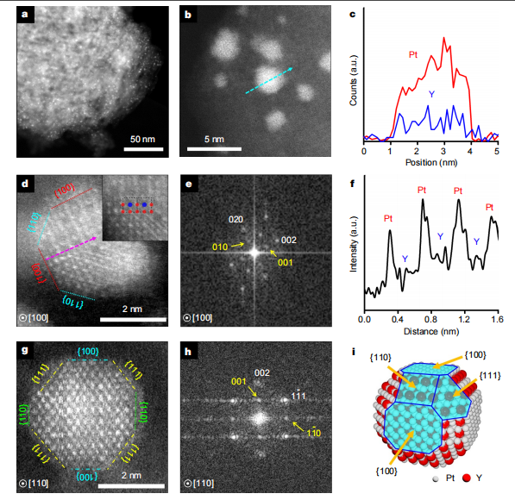
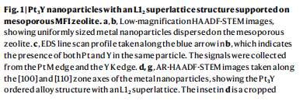
Pt₃RE-mz-deGa - PDH
硅酸镓ZSM-5
Si
O
H
脱镓产生结构缺陷 Si-OH HO-Si
H
O
Si
浸渍Pt和稀土
还原产生Pt₃RE-mz-deGa
R. Ryoo, et al. Nature， vol 585，10 September 2020， 221-225

Slide 13
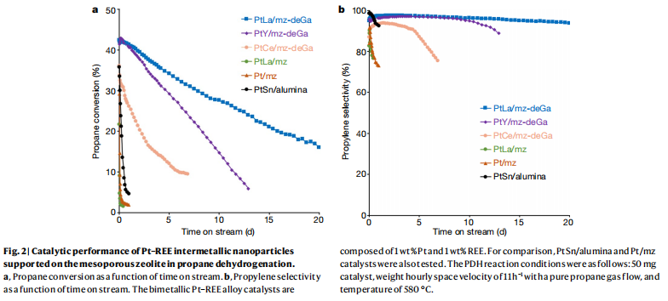
PDH 反应数据
R. Ryoo, et al. Nature， vol 585，10 September 2020， 221-225

Slide 14
石油裂解催化剂 - 稀土的作用 - Petroleum Cracking Catalysis - the functions of rare earth
改善了分子筛的热稳定性 Improved the thermal stability of molecular sieves
调制了催化剂的酸性 Modulated the acidity of the catalyst
不同的稀土元素性能有差别 Different rare earth elements have different properties
稀土元素在催化剂颗粒中的位置不同，作用不同。The functions of rare earth elements at different positions are different

Slide 15
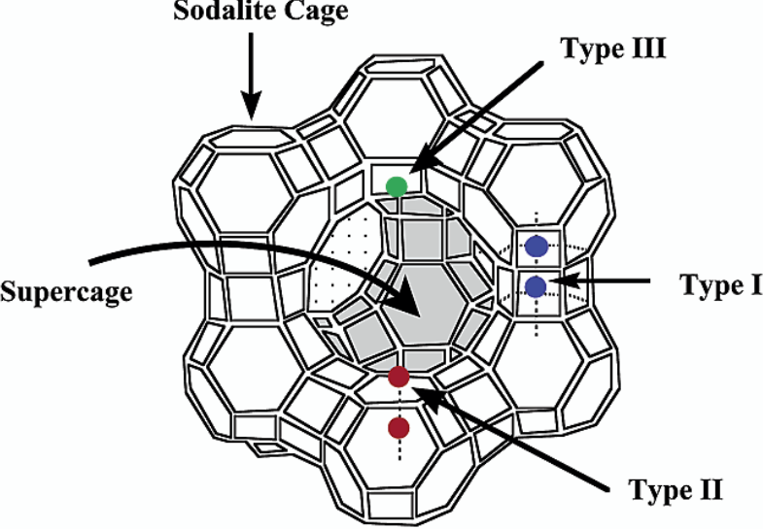
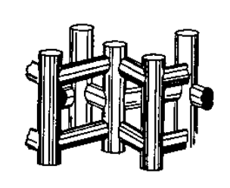
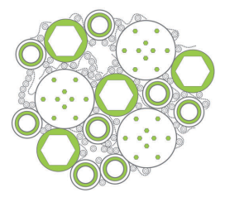
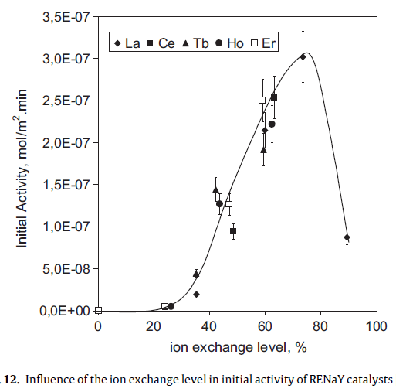

FCC催化剂中的稀土- the rare earth in FCC catalysts
稀土在基质上
存在状态：氧化物簇 oxide clusters
位置： 表面上 on surface
作用： 金属钒吸附中心
absorbing V metal
FCC 催化剂微球示意图
分子筛晶粒
基质
ZeoliteY
ZSM-5
稀土在分子筛中
存在状态：离子 ion
位置： 方钠石笼中 inside sodalite cage
与两个临近的骨架铝作用 interacting with two adjacent framework Al
作用： 稳定骨架铝-稳定酸中心
stabilizing framework Al
stabilizing acid sites
增加氢负离子转移
Enhanced hydride transfer
70 微米
离子交换水平对RENaY催化初始活性的影响

Slide 16
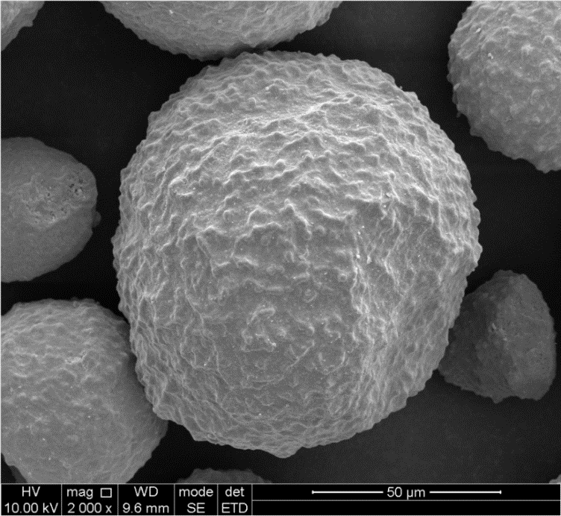


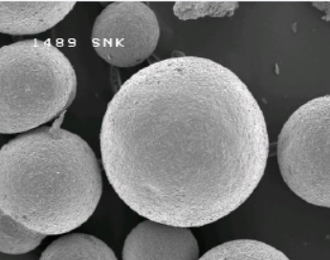

石油炼制催化剂应用Petroleum Cracking Catalysts Applications
SO₄²⁻
RE³⁺
SO₄²⁻
RE³⁺
SO₄²⁻
Ca²⁺
Ca²⁺
CaSO₄
RE³⁺
Ca²⁺
Ca²⁺
CaSO₄
RE³⁺
CaSO₄
2/3 RE³⁺+ SO₄²⁻+Ca²⁺ →CaSO₄ +2/3 RE³⁺
脱钙率（%）大于85%。
裂化结果 | 稀土原油脱钙剂 | 参比样
转化率, wt% | 77.93 | 75.63
焦炭, wt% | 11.78 | 11.66
干气, wt% | 3.84 | 3.86
汽油, wt% | 47.72 | 46.25
柴油, wt% | 14.77 | 16.02
油浆, wt% | 7.30 | 8.35
液化气, wt% | 14.59 | 13.86
在催化剂表面形成稀土氧化物层，减少钒、镍等对催化剂的破坏，保护分子筛晶体结构。

Slide 17
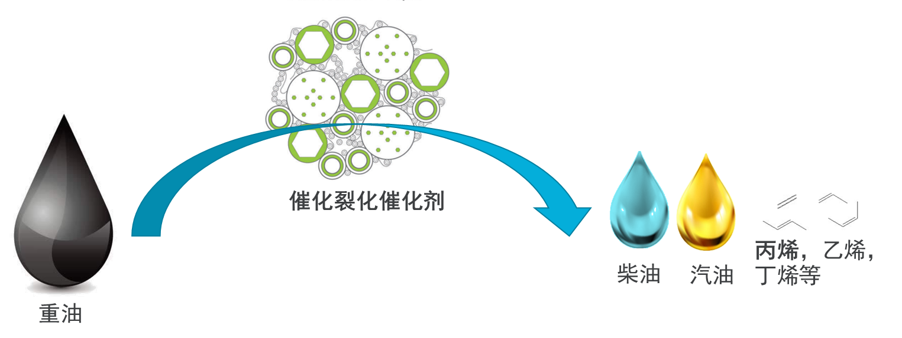
石油炼制催化剂应用Petroleum Cracking Catalysts Applications
润和开发了稀土重油催化裂化催化剂
其主要性能参数如下:
稀土改性分子筛提高催化剂的裂化活性和稳定性；
稀土氧化物捕集钒等有害元素，保护了分子筛，减少了积碳的生成；
稀土等多元素改性的择型分子筛，具有良好的裂解活性，提高丙烯等低碳烯烃收率。
FCC catalyst | 参考剂 | REZEL RFCC#
转化率, wt% | 75.56 | 77.70
焦炭, wt% | 12.94 | 12.53
干气, wt% | 3.14 | 3.82
丙烯, wt% | 4.45 | 7.11
汽油, wt% | 44.41 | 42.19
柴油, wt% | 16.47 | 15.82
油浆, wt% | 7.97 | 6.48
液化气, wt% | 15.07 | 19.17
汽油+液化气+柴油, wt% | 75.95 | 77.18
检测课题 | 参考剂 | REZEL RFCC
比表面积，m²/g | 255 | 313
孔体积，ml/g | 0.37 | 0.39
表观松密度，g/ml | 0.72 | 0.74
磨损指数，% (m) | 2.2 | 1.4

Slide 18
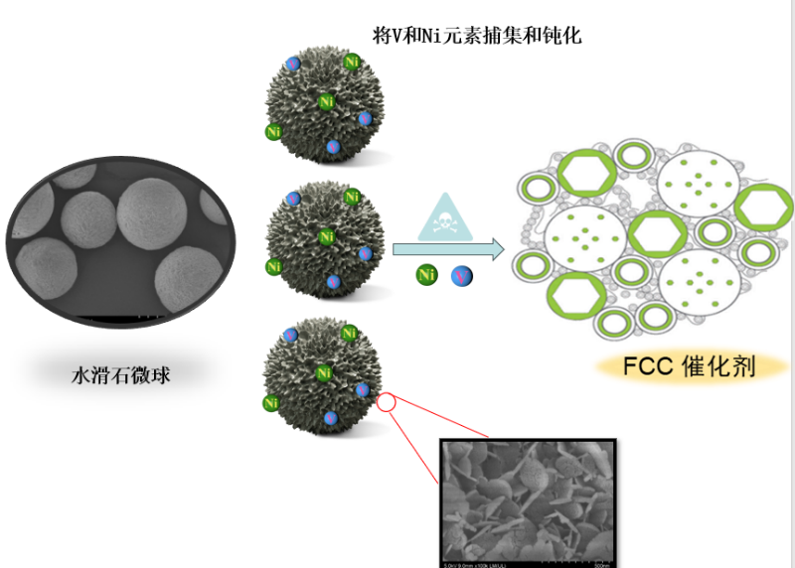
石油炼制催化剂应用Petroleum Cracking Catalysts Applications
应用:
高钒/镍/铁进料。
平衡剂中钒、镍和铁含量高。
设计:
选择性吸附和钝化钒、镍和铁，抑制烃类脱氢，降低汽油中烯烃含量。
纳米Mg/Al/Ce滑石结构，有利于含钒/镍/铁化合物的扩散。
降低平衡剂中V/Ni/Fe含量，提高催化剂活性和改善催化剂焦炭选择性。
项目 |  | M-T-003 | M-T-004
主要成分 |  | 稀土氧化物微球 | Mg/Al/Ce微球
0-20 micron | wt% | <3 | <3
0-40 micron | wt% | <40 | <18
D50 | Micron | 40-60 | 65-85
磨损指数 | wt% | <10 | <3
Notes:
Location: China
Fresh Cat Add Rate: 2.5kg/MT of Feed

Slide 19
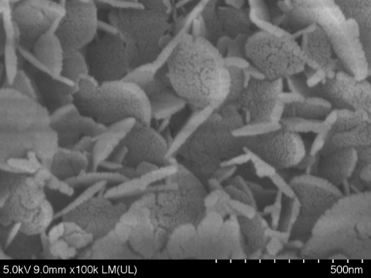
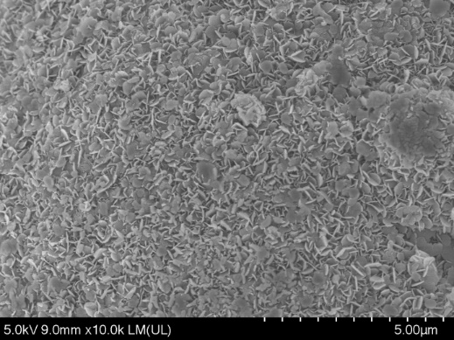
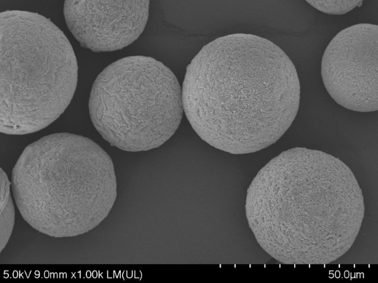
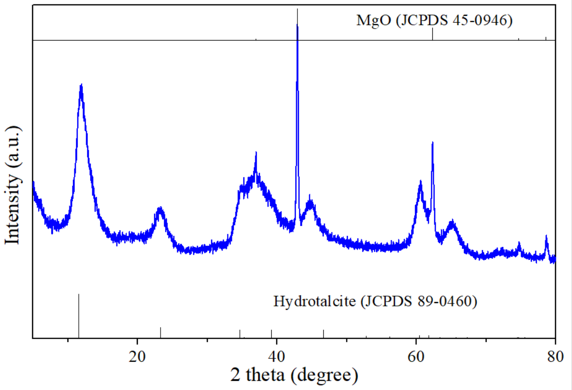
石油炼制催化剂应用Petroleum Cracking Catalysts Applications
纳米Mg/Al/Ce微球金属捕集和钝化剂
由Mg/Al/Ce薄片组成的微球构成，薄片厚度为10-20 nm， 薄片表面有5-10 nm的微孔。
解决Ni和V对分子筛和催化剂的毒坏，减少脱氢和生焦反应。
与钒、镍、铁形成稳定惰性化合物，减少有害金属对催化反应和催化剂影响。

Slide 20
石油炼制催化剂应用Petroleum Cracking Catalysts Applications
催化剂转化率提高1~5%；
高附加值的液化气+汽油+柴油的总收率提高1~2.5%。
检测项目 | 0%助剂 | 5%参考钝化剂 | 5%Mg/Al/Ce微球 | 5%稀土氧化物微球
转化率, wt% | 79.12 | 81.58 | 85.72 | 85.25
焦炭, wt% | 10.47 | 10.45 | 10.06 | 10.23
干气, wt% | 3.68 | 3.51 | 4.00 | 3.97
汽油, wt% | 45.98 | 47.61 | 47.61 | 47.12
柴油, wt% | 14.93 | 13.39 | 10.58 | 10.92
油浆, wt% | 5.95 | 5.03 | 3.70 | 3.83
液化气, wt% | 18.99 | 20.01 | 24.05 | 23.93
汽油+液化气+柴油, wt% | 79.90 | 81.01 | 82.24 | 81.97

Slide 21
环境保护催化剂 Environmental Protection Catalysts
三效催化剂使用铈锆固溶体载体 (同时处理HC， CO 和NO_{X}）
存在的问题Issues:
  铈锆固溶体载体不稳定Carrier is not stable
需求Requirement：
  良好的热稳定性 Good thermal stability
  高的OSC能力High OSC capability
润和方法：
  多组分稀土复合氧化物固溶体 A_{x}B_{y}C_{z}D_{w}O_{3/2(x+y+z+w)} Multicomponent rare earth oxide solid solution
  水热合成方法 hydrothermal synthesis
  添加模板剂造孔 Add template for porosity

Slide 22

高热稳定性稀土混合氧化物013，213
品名 | 组成 Oxide wt%
 | CeO2 | ZrO2 | La2O3 | Pr6O11
Reference | 40 | 50 | 5 | 5
Rezel 013 | 40 | 50 | 5 | 5
01
品名 | 组成 Oxide wt%
 | CeO2 | ZrO2 | La2O3 | Y2O3
Reference | 24 | 60 | 3.5 | 12.5
Rezel 213 | 24 | 60 | 3.5 | 12.5
02

Slide 23
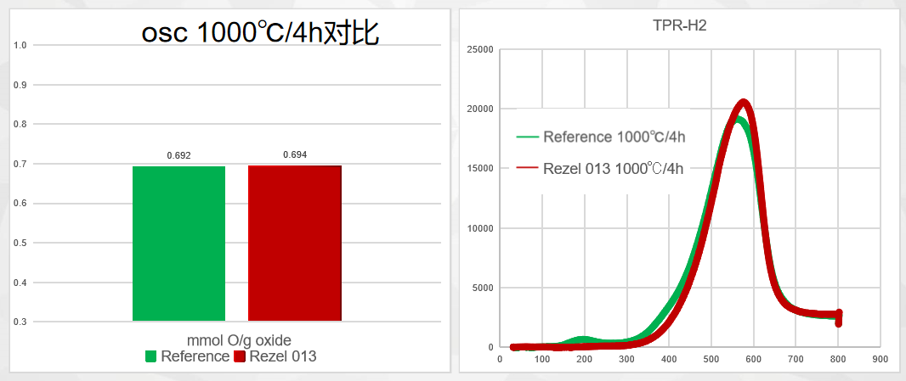
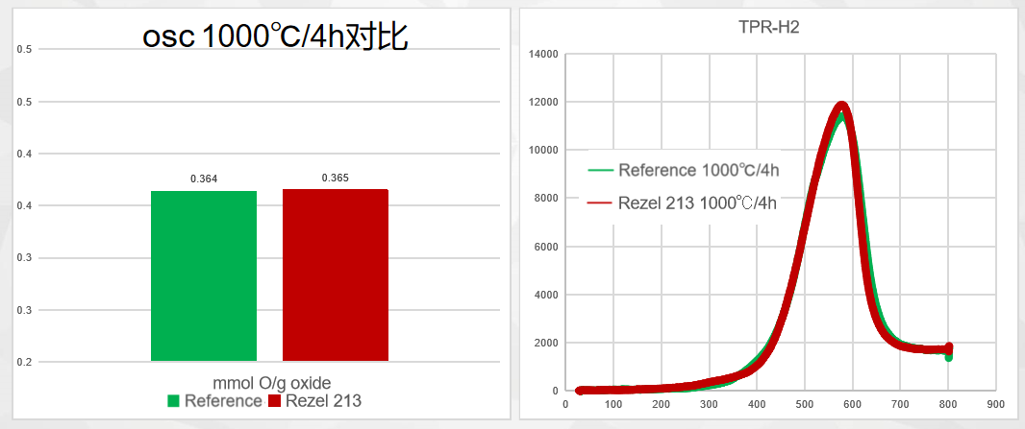
高热稳定性稀土混合氧化物013，023
01
结论：
与参考剂相比，我们润和的稀土混合氧化物固溶体热稳定性更好，同时OSC性能保持。未来我们要在稳定性改善的前提下进一步提高OSC性能。
02

Slide 24
展望
稀土参杂，修饰，改性等将成为开发含稀土新型催化材料的重要手段。The addition, decoration, and modification with rare earth elements will become important means for developing new catalytic materials containing rare earth elements.
具有稀土本身的特性和经稀土电子调制的合金材料将是一种重要的催化材料，将得到广泛应用。Alloy materials with the characteristics of rare earths themselves and modulated by rare earth electrons will be an important catalytic material widely used.
含稀土的催化材料将成为新能源领域发展的基础。Catalytic materials containing rare earths will become the foundation for the development of the new energy field.

Slide 25
谢谢！Thank you!

